Slide 1
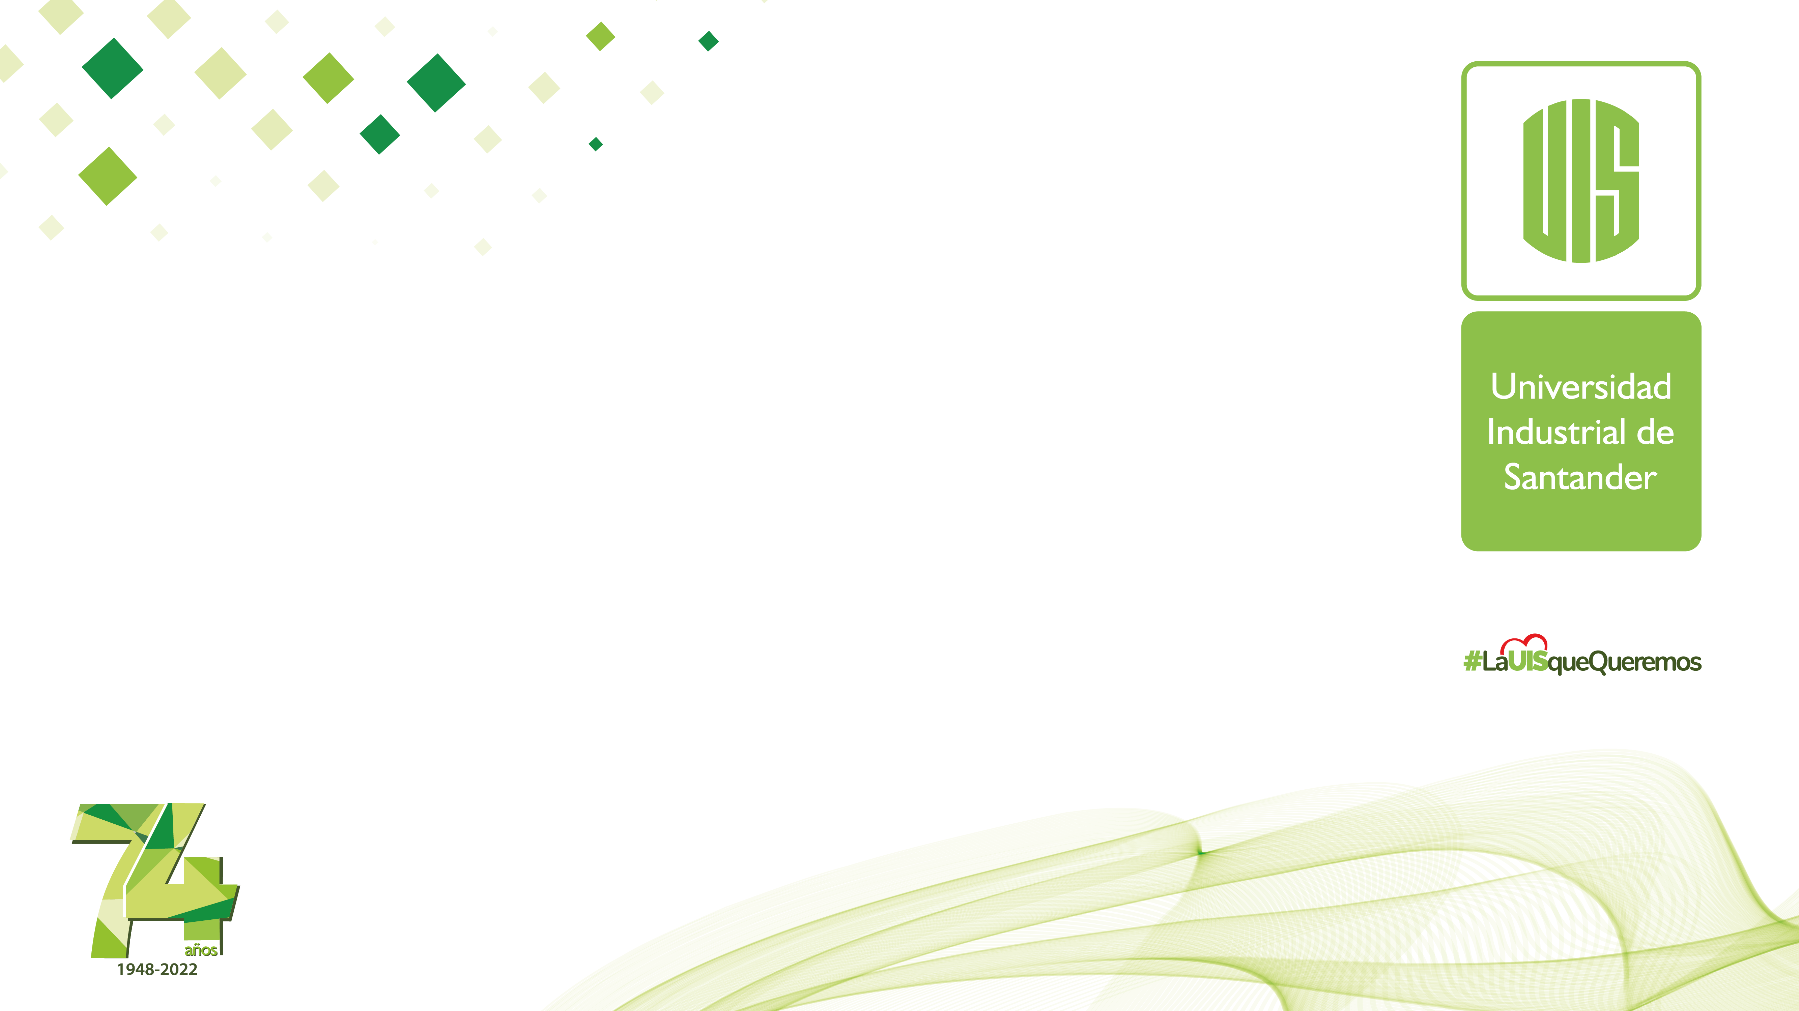
Autómata Resaltador de Sintaxis de Código en Python
Marcos Duván Nítola Rodríguez
Jefersson Alejandro Galeano
Diego Andrés Toscano Zabala
Mtro. Luis Carlos Guayacán
Autómatas y Lenguajes Formales
Universidad Industrial de Santander
Bucaramanga, Colombia
Marzo 18, 2022

Slide 2
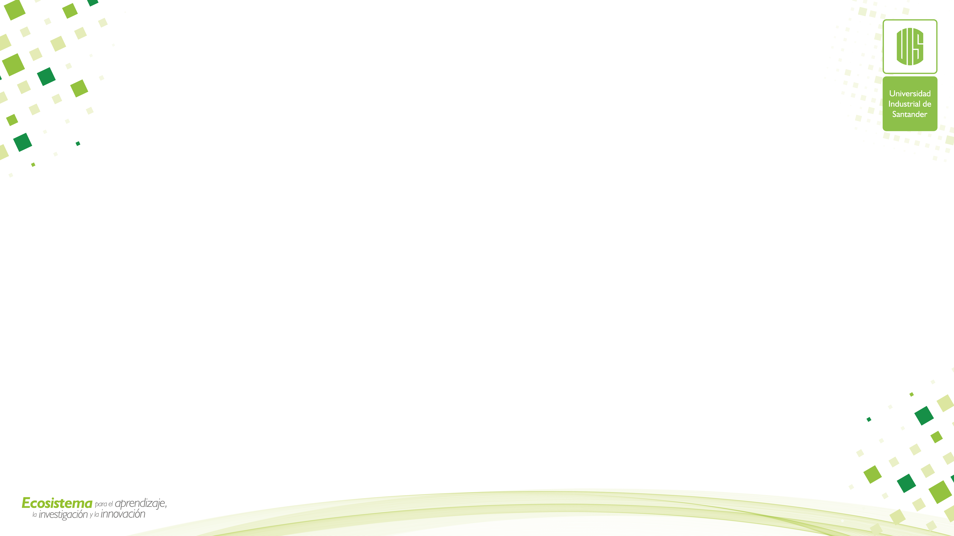
Contenido
Introducción
Sintaxis y su Resaltado
Método propuesto y Resultados
Estado del Arte
Conclusiones y Trabajo Futuro

Slide 3
Introducción
La implementación realizada en este proyecto permite afianzar los conocimientos adquiridos durante el curso, en especial aquellos que a nuestra consideración son fundamentales para abordar el propósito del autómata, que es el de resaltar la sintaxis de un lenguaje de programación, permitiendo abarcar ciertos patrones de caracteres, como números, variables, cadenas de textos, palabras reservadas, entre otros.

Slide 4
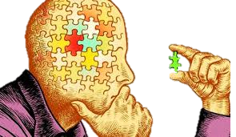
Sintaxis
Es una parte de la gramática que estudia cómo se combinan las palabras y los grupos que forman para crear significados, proviene del griego sin (con) y taxis (orden).
En informática es el conjunto de reglas que definen las secuencias correctas de los elementos de un lenguaje de programación.

Slide 5


Resaltado de la Sintaxis
El resaltado de la sintaxis es conocida como una característica de los editores de texto los cuales se utilizan para lenguajes de programación, al implementar dicha función es posible mostrar texto, en especial código fuente en diferentes colores.

Slide 6
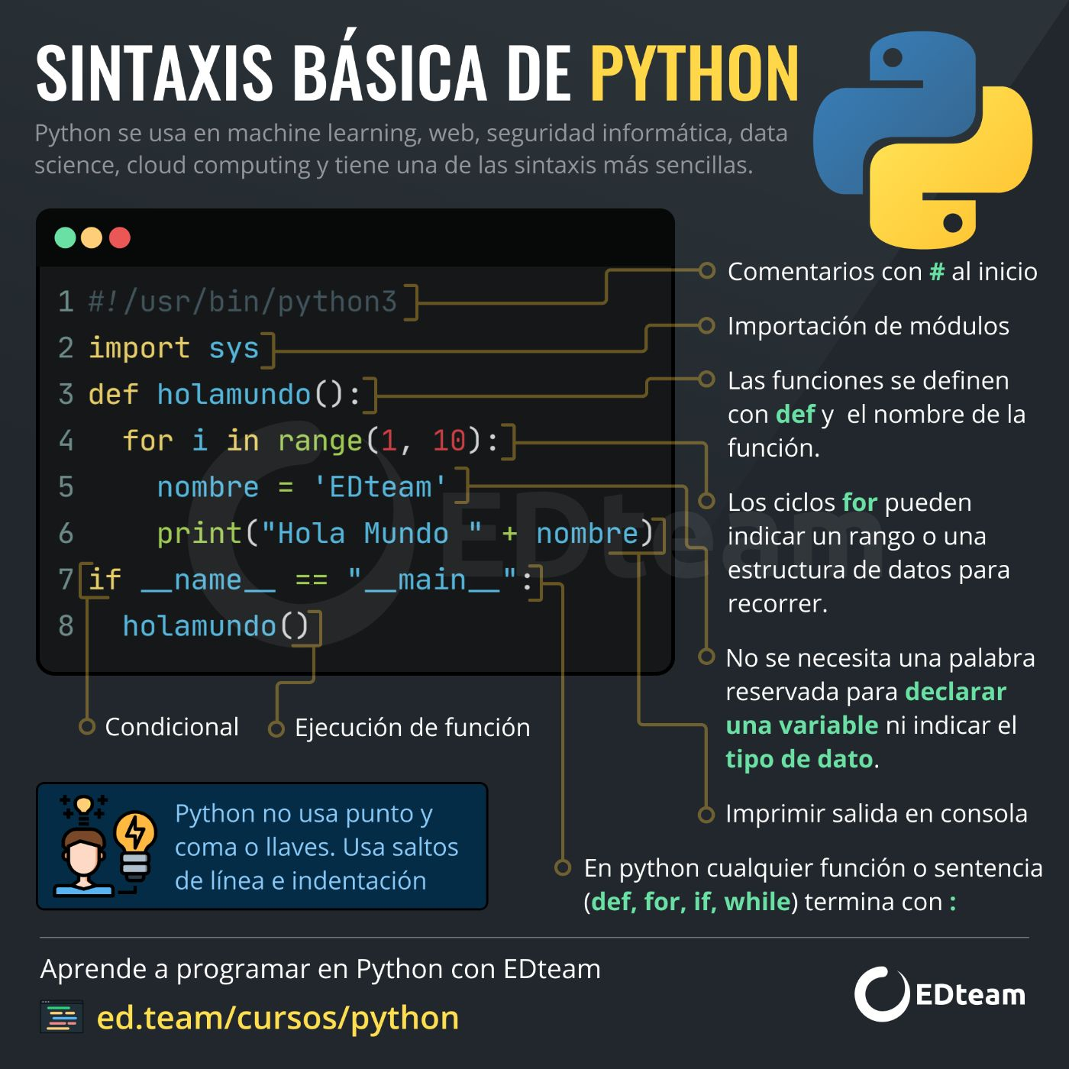

Slide 7
Método Propuesto
A través de los diferentes tipos de autómatas vistos, vamos a abordar los AFN-ε y la conversión de autómatas AFD a AFN, debido a que nos facilitan la implementación por medio de su funcionamiento para obtener nuestro objetivo.

Slide 8
Método Propuesto
Para este proyecto, se plantea un autómata con las siguientes características:
Implementación de diccionarios
Abstracción de los valores de entrada
Simplicidad del autómata
Uso de transiciones épsilon para mayor flexibilidad

Slide 9
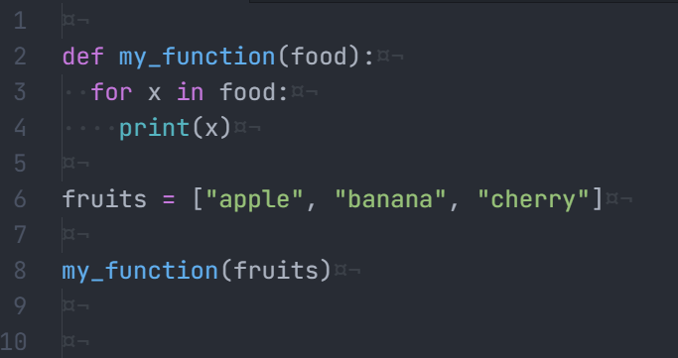
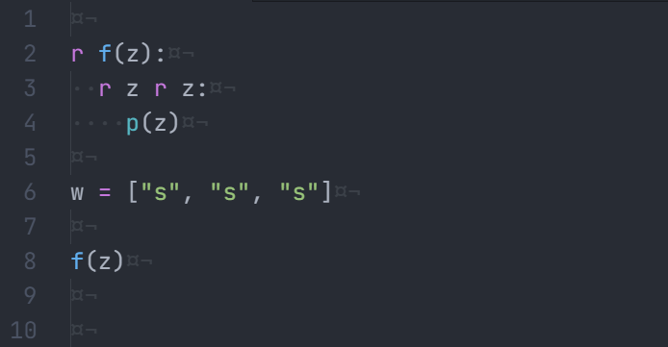
Método Propuesto
Proceso de abstracción ilustrado

Slide 10
Resultados
.

Slide 11
Estado del Arte
Con respecto a los trabajos realizados para analizar el código, el proyecto con análisis gramático de expresiones matemáticas de LaTeX a Python y viceversa, el cual recurre a las expresiones regulares para convertirlo a código computable, algo que no es un proceso tan exacto.
Esta implementación puede presentar un rendimiento lento e imprecisión al analizar el código, debido a esto, esto es mejor usar un número limitado de líneas a descomponer para poder sincronizar la lectura de un archivo o código y que de esta manera, la respuesta sea más rápida y precisa.

Slide 12
Conclusiones y Trabajo Futuro
Los métodos empleados para la realización del autómata fueron los correctos, permitiendo un funcionamiento adecuado y garantizando la aplicación de los conceptos adquiridos en el curso.
Aplicar el proceso de resaltar la sintaxis de un código plano beneficia la comprensión por parte de los programadores, lo que evidencia que es una implementación muy útil de realizar con autómatas.
Es posible personalizar de qué color se quiere determinado carácter, permitiendo que al momento de programar un autómata resaltador de texto se le puedan asignar el patrón deseado a cada uno de los caracteres.

Slide 13
Conclusiones y Trabajo Futuro
El hecho de resaltar la sintaxis por medio de autómatas no deterministas nos facilita reconocer los patrones de texto para realizar este procedimiento y ejecutarlo con facilidad.
Para trabajos futuros, nos centraremos más en la exactitud del resaltado de la sintaxis y en mejorar el rendimiento del proceso, procurando analizar el área visible en el lenguaje al momento de programar y no abarcar todo al mismo tiempo, permitiendo así la sincronización.

Slide 14


